Slide 1








CHÀO MỪNG
CÁC EM HỌC SINH

Slide 2




XÂY DỰNG
NÔNG TRẠI

Slide 3




























7

Slide 4



Câu 1: Quá trình tổng hợp phân tử RNA dựa trên mạch khuôn của gene gọi là quá trình gì?
      A. Tái bản DNA. B. Dịch mã.
      C. Phiên mã ngược. D. Phiên mã.
Đáp án: D

Slide 5
Câu 2. Điền vào chỗ trống: Ở người, gene mã hóa cho hormone insulin được biểu hiện ở tế bào β của ...... nhưng lại không biểu hiện ở các tế bào khác.
Đáp án: Tuyến Tụy

Slide 6
Câu 3: Sắp xếp trật tự các chữ sau thành từ có nghĩa:
N/H/A/G/E/U/Đ/I/E/Ò/Ề
Đáp án: Điều hòa gene

Slide 7
Câu 4: Đây là tên của một loại tế bào được sử dụng để thay thế cho các tế bào, mô bị tổn thương trong cơ thể bệnh nhân?
Đáp án: tế bào gốc

Slide 8
Câu 5: Đây là tên của một phân tử làm khuôn để tổng hợp chuỗi polypeptide?
Đáp án: mRNA

Slide 9
Câu 6: Sắp xếp trật tự các chữ sau thành từ có nghĩa:
M/I/T/K/Ể/S/Ự/S/A/O
Đáp án: Sự kiểm soát

Slide 10
Câu 7: Điền từ còn thiếu: Điều hoà hoạt động gene chính là điều hoà lượng .... của gene được tạo ra.
Đáp án: Sản phẩm

Slide 11
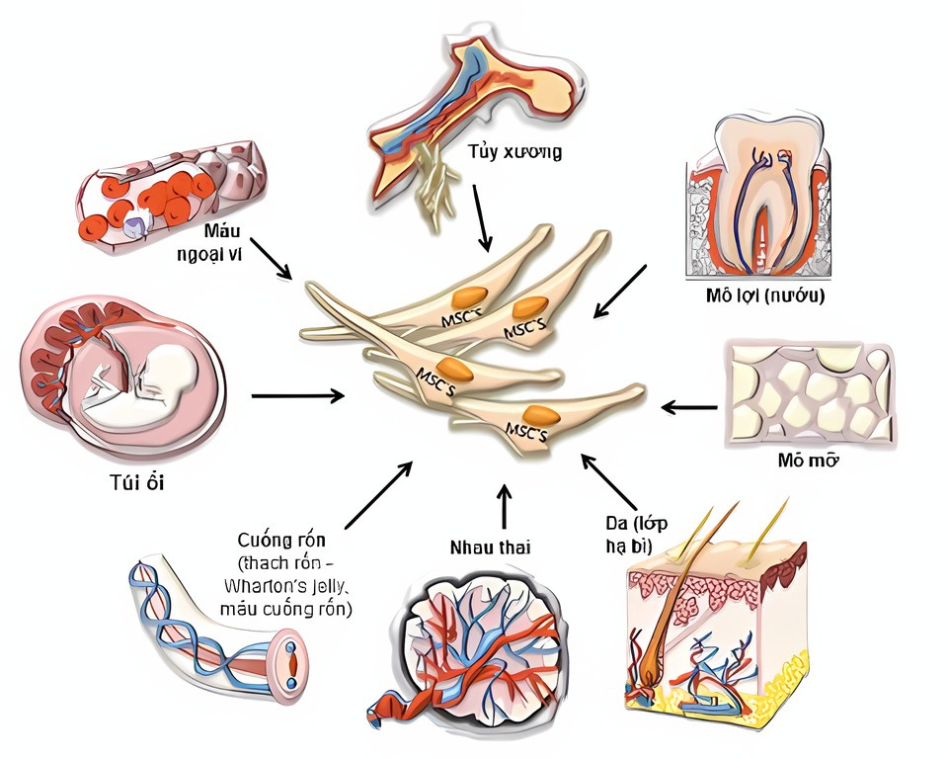

Hiện nay, việc sử dụng tế bào gốc trong y học là một trong những thành tựu có vai trò quan trọng trong điều trị các bệnh di truyền ở người.
Tế bào gốc được sử dụng để thay thế cho các tế bào, mô bị tổn thương trong cơ thể bệnh nhân. Bằng cách nào mà tế bào gốc có thể trở thành các loại tế bào khác nhau trong cơ thể?

Slide 12



CHƯƠNG 1 DI TRUYỀN PHÂN TỬ VÀ DI TRUYỀN NHIỄM SẮC THỂ
BÀI 3
ĐIỀU HÒA
BIỂU HIỆN GENE

Slide 13





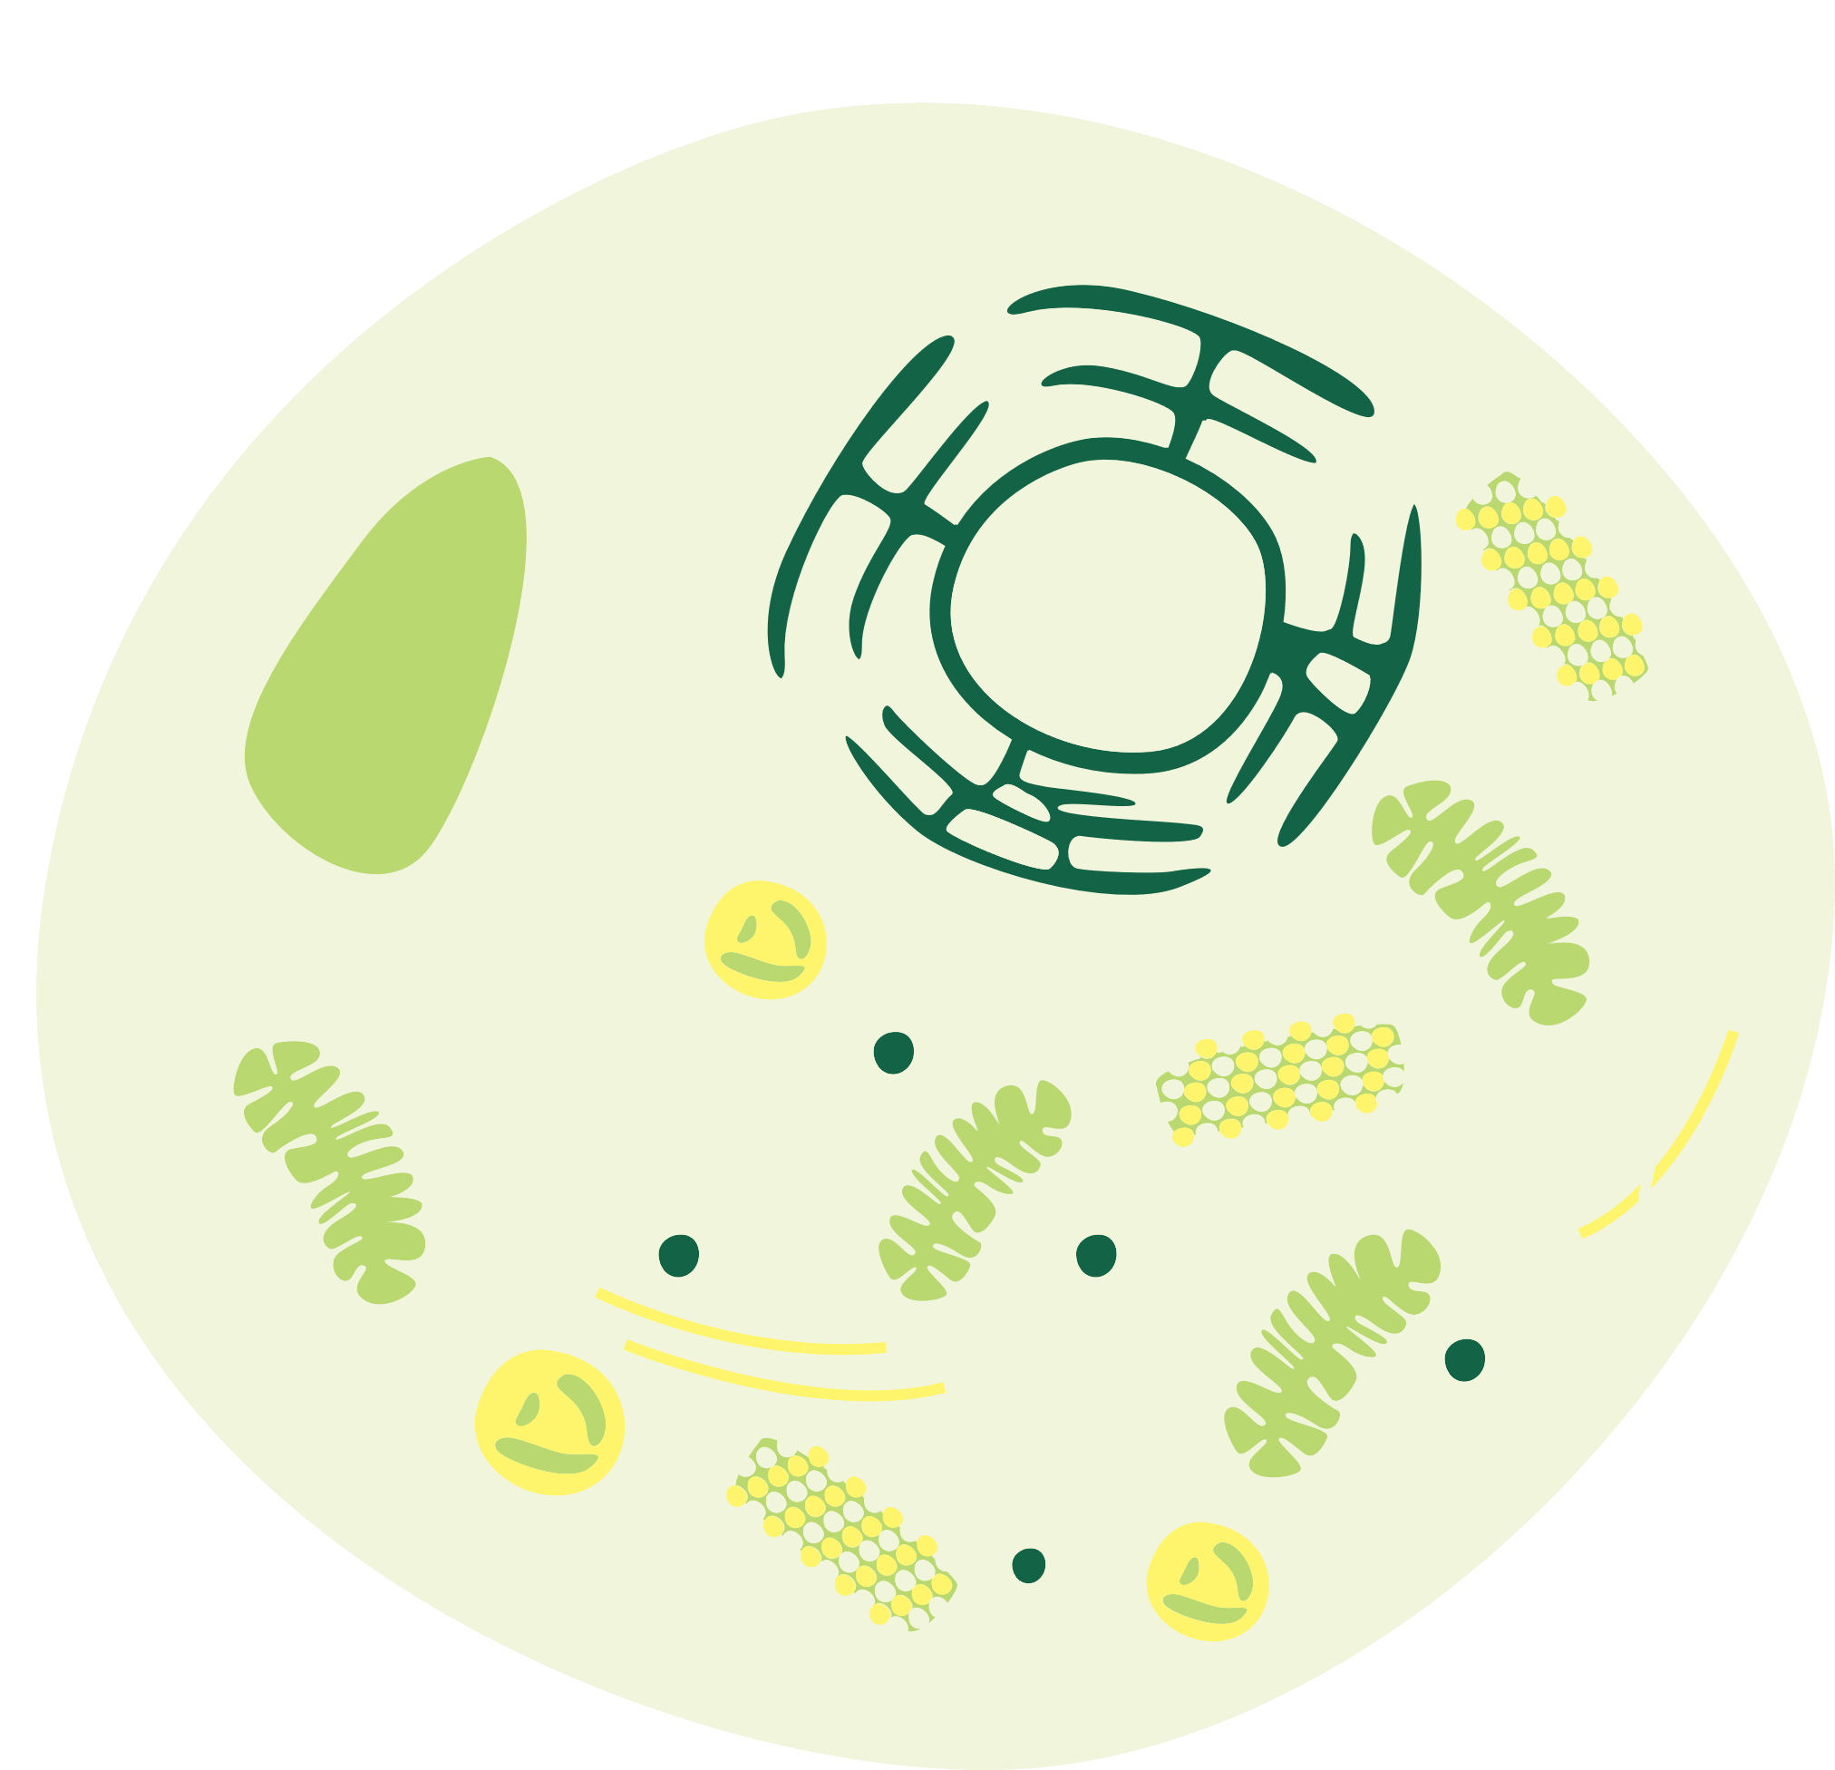
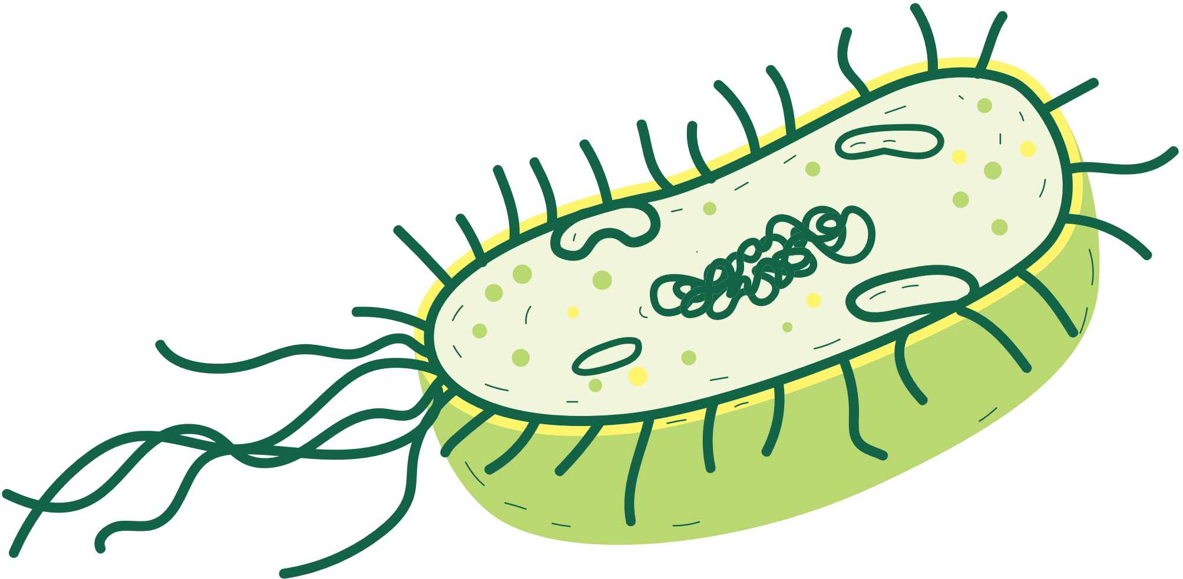
Trình bày được thí nghiệm trên operon Lac của
E. coli.
MỤC TIÊU BÀI HỌC
Phân tích được ý nghĩa của điều hoà biểu hiện gene trong tế bào và trong quá trình phát triển cá thể.
Nêu được các ứng dụng của điều hoà biểu hiện gene

Slide 14

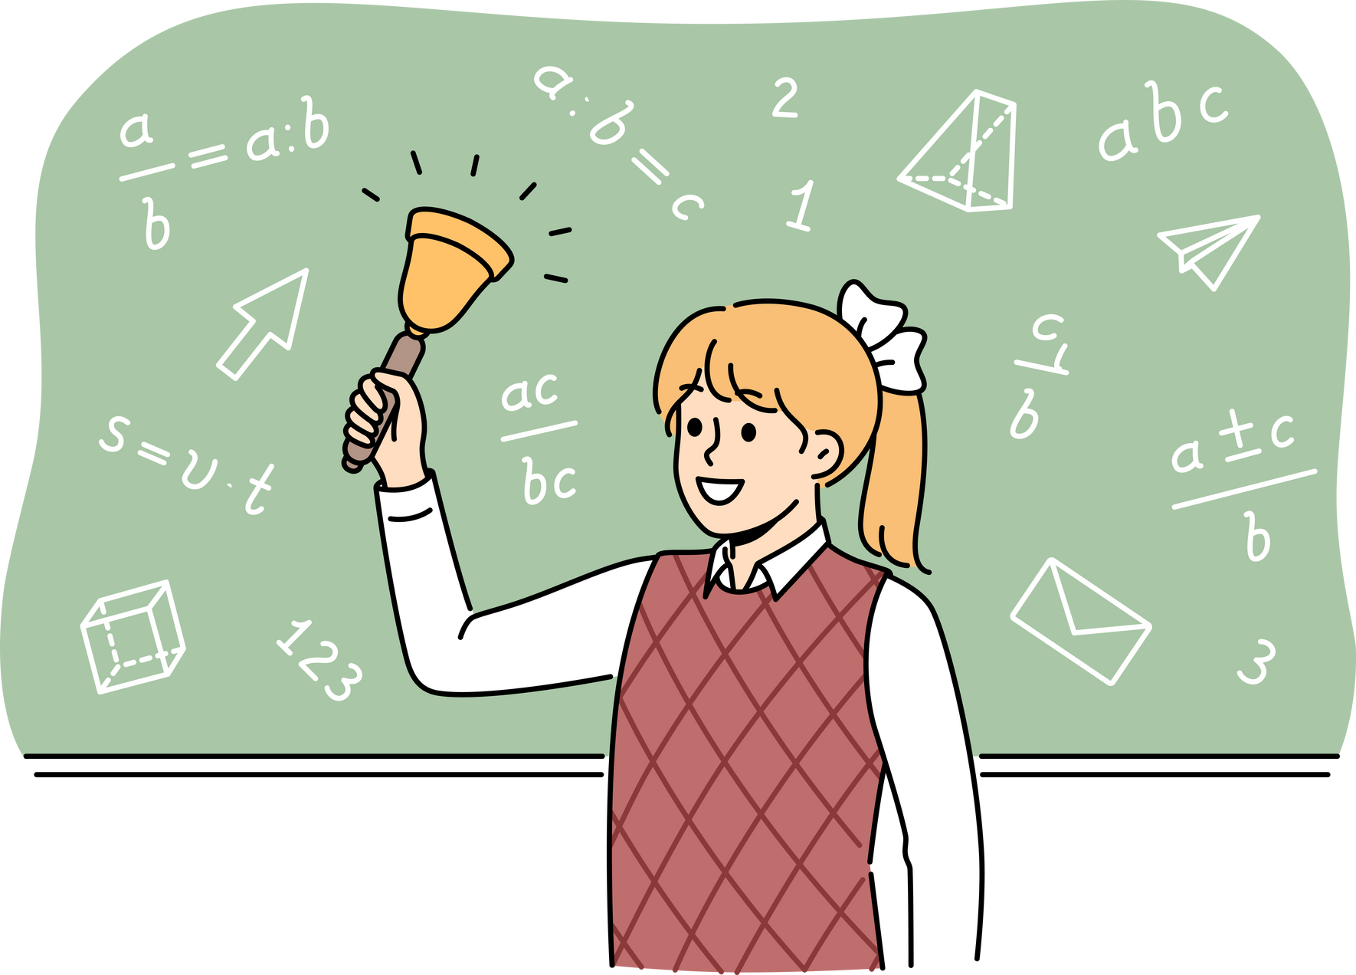


NỘI DUNG CHÍNH
THÍ NGHIỆN XÁC ĐỊNH CƠ CHẾ ĐIỀU HÒA BIỂU HIỆN GENE CỦA OPERON LAC
01
02
Ý NGHĨA CỦA ĐIỀU HÒA BIỂU HIỆN GENE
03
ỨNG DỤNG ĐIỀU HÒA BIỂU HIỆN GENE

Slide 15



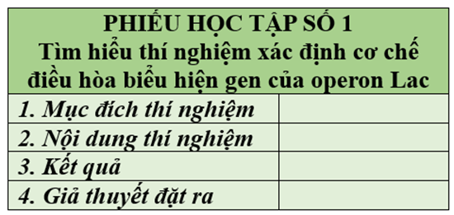
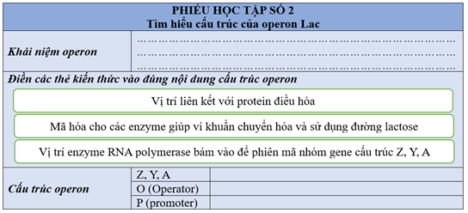
I. THÍ NGHIỆM XÁC ĐỊNH CƠ CHẾ ĐIỀU HÒA BIỂU HIỆN GENE CỦA OPERON LAC
Học sinh đọc SGK, thảo luận. Các nhóm thảo luận luân phiên theo 2 vòng hoàn thành 2 nội dung sau:
PHIẾU HỌC TẬP 3 Giải thích kết quả thí nghiệm
Tiêu chí | Khi môi trường không có lactose | Khi môi trường không có lactose
Giống nhau
Khác nhau
Kết luận | ….
Nhóm 4 hoàn thành các câu hỏi.
Câu 1: Tại sao hai nhà khoa học Jacob và Monod có thể kết luận ba gene lacZ, lacY và lacA cùng nằm trên một phân tử DNA?
Câu 2: Quan sát Hình 3.2 và 3.3, hãy:
a) Mô tả cơ chế điều hòa hoạt động của operon Lac khi môi trường không có và có đường lactose.
b) Cho biết điều gì sẽ xảy ra khi đường lactose được sử dụng hết?

Slide 16



I. THÍ NGHIỆM XÁC ĐỊNH CƠ CHẾ ĐIỀU HÒA BIỂU HIỆN GENE CỦA OPERON LAC
1. Thí nghiệm trên operon Lac của E.Coli
a. Thí nghiệm
Mục đích thí nghiệm
Nghiên cứu sự biểu hiện của các gene liên quan đến chuyển hoá lactose ở vi khuẩn E. coli
Nội dung thí nghiệm
- Nuôi cấy vi khuẩn E. coli trong môi trường không có lactose
- nuôi cấy vi khuẩn E. coli trong môi trường có lactose

Slide 17
I. THÍ NGHIỆM XÁC ĐỊNH CƠ CHẾ ĐIỀU HÒA BIỂU HIỆN GENE CỦA OPERON LAC
Kết quả
- Khi môi trường không có lactose, trong mỗi tế bào E. coli chỉ có một vài phân tử enzyme;
- Khi lactose được bổ sung vào môi trường nuôi cấy (không chứa glucose), tốc độ tổng hợp của cả ba loại enzyme tăng lên khoảng 1.000 lần chỉ trong vòng 2 – 3 phút
Giả thuyết đặt ra
Một tín hiệu từ môi trường gây nên biểu hiện đồng thời một cụm nhiều gene mã hoá các enzyme tham gia chuyển hoá lactose. Các gene này được phiên mã thành một mRNA (mRNA polycistronic) và dịch mã mRNA này tạo ra nhiều chuỗi polypeptide

Slide 18




I. THÍ NGHIỆM XÁC ĐỊNH CƠ CHẾ ĐIỀU HÒA BIỂU HIỆN GENE CỦA OPERON LAC
1. Thí nghiệm trên operon Lac của E.Coli
b. Cấu trúc operon lac
Operon là gì?
Khái niệm: Operon là cụm các gene cấu trúc có chung một cơ chế điều hoà phiên mã và được phiên mã tạo thành một mRNA.

Slide 19
I. THÍ NGHIỆM XÁC ĐỊNH CƠ CHẾ ĐIỀU HÒA BIỂU HIỆN GENE CỦA OPERON LAC
LacZ, LacY, lacA | Mã hóa cho các enzyme giúp Vi khuẩn chuyển hóa và sử dụng đường Lactose
O (Operator) | Vị trí bám của protein điều hòa
P (promoter) | Vị trí bám của enzyme RNA polymerase khởi động phiên mã nhóm gene cấu trúc

Slide 20


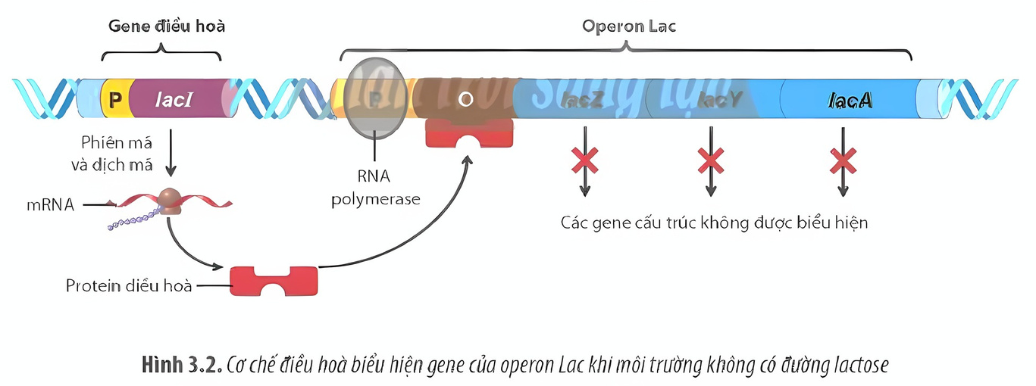

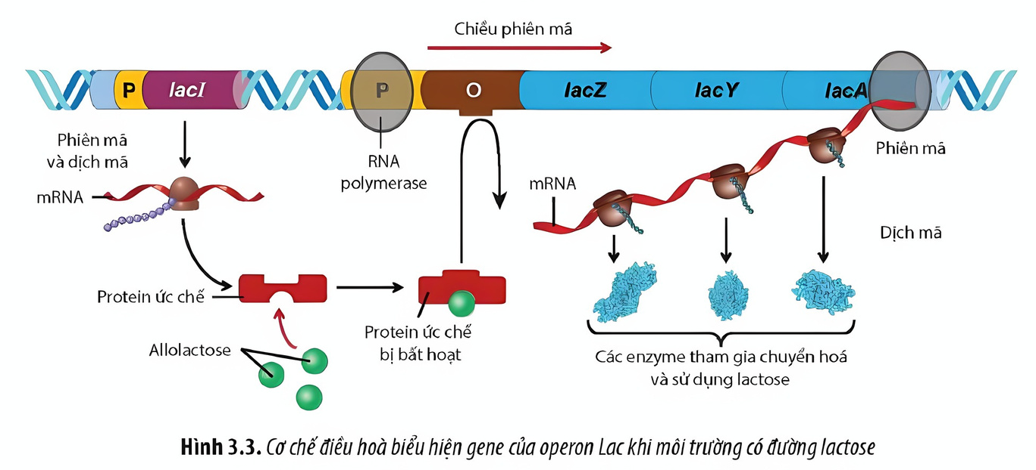
I. THÍ NGHIỆM XÁC ĐỊNH CƠ CHẾ ĐIỀU HÒA BIỂU HIỆN GENE CỦA OPERON LAC
2. Giải thích kết quả thí nghiệm
Giống nhau:
Gene điều hoà LacI tổng hợp protein điều hòa

Slide 21
I. THÍ NGHIỆM XÁC ĐỊNH CƠ CHẾ ĐIỀU HÒA BIỂU HIỆN GENE CỦA OPERON LAC
2. Giải thích kết quả thí nghiệm
 | Khi môi trường không có Lactose | Khi môi trường có Lactose
Khác nhau | Protein ức chế gắn vào vùng Operator làm ức chế biểu hiện của gene cấu trúc (các gene cấu trúc không biểu hiện) | Lactose như là chất cảm ứng gắn vào và làm thay đổi cấu hình protein ức chế, protein ức chế bị bất hoạt không gắn được vào vùng Operator nên các gene cấu trúc lacZ, lacY, lacA biểu hiện.
Kết luận | Hoạt động của operon Lac chịu sự điều khiển của 1 gene điều hòa lacI nằm trước operon, gene này mã hóa cho 1 loại protein điều hòa có khả năng liên kết với vùng operator để điều hòa hoạt động của operon Lac.

Slide 22

I. THÍ NGHIỆM XÁC ĐỊNH CƠ CHẾ ĐIỀU HÒA BIỂU HIỆN GENE CỦA OPERON LAC
2. Giải thích kết quả thí nghiệm
Vai trò của gene điều hòa là gì?
- Không nằm trong operon.
- Khi hoạt động tổng hợp protein điều hòa (protein điều hòa có khả năng bám vào vùng Operator ngăn cản phiên mã)
Tại sao hai nhà khoa học Jacob và Monod có thể kết luận ba gene lacZ, lacY và lacA cùng nằm trên một phân tử DNA?
- Dựa vào thí nghiệm trên operon Lac của E.coli.
- Dựa trên sự gia tăng đồng thời của các loại enzyme, hai nhà khoa học nhận thấy các gene lacZ, lacY và lacA được phân bố nằm liền nhau thành cụm trên phần tử DNA (thuộc cùng một đơn vị phiên mã), được điều khiển bởi một vùng promoter và một vùng operator.

Slide 23
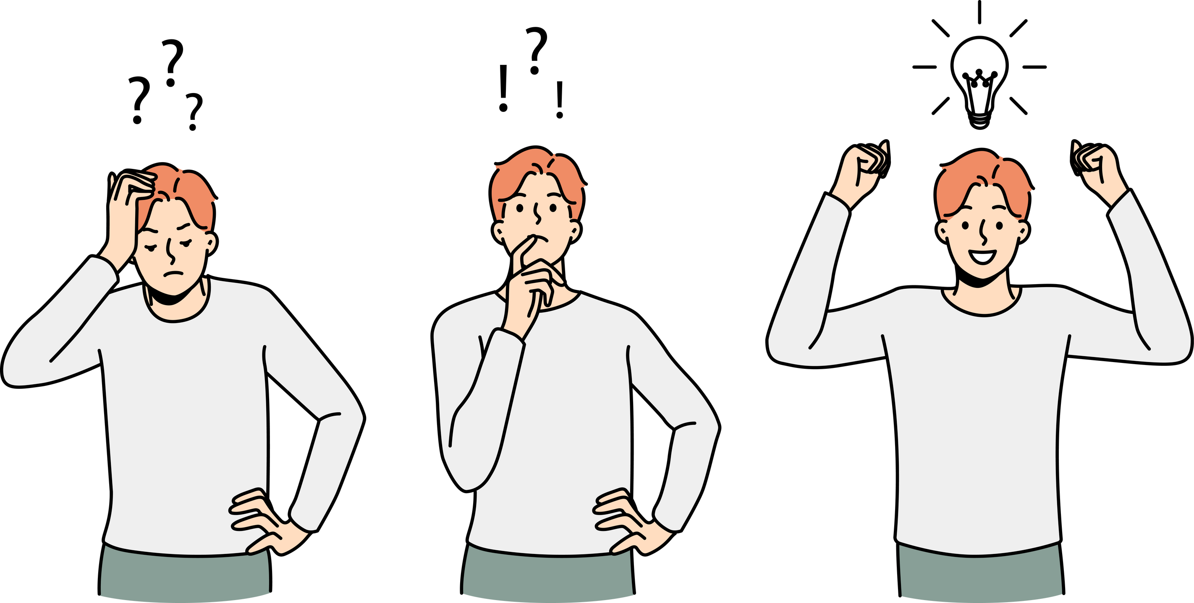
I. THÍ NGHIỆM XÁC ĐỊNH CƠ CHẾ ĐIỀU HÒA BIỂU HIỆN GENE CỦA OPERON LAC
2. Giải thích kết quả thí nghiệm
Cho biết điều gì sẽ xảy ra khi đường lactose được sử dụng hết?
Khi lactose hết → protein điểu hòa sẽ gắn vào vùng operator của operon lac, ngăn cản sự phiên mã của các gen cấu trúc.
Điều hòa hoạt động của gene là gì?
Điều hoà biểu hiện gene là sự kiểm soát quá trình tạo ra sản phẩm của gene trong tế bào

Slide 24

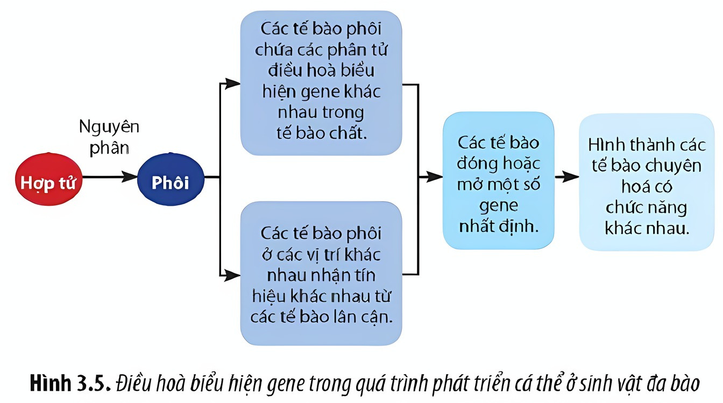
II. Ý NGHĨA ĐIỀU HÒA BIỂU HIỆN GENE
Học sinh đọc SGK + quan sát hình và hoạt động nhóm đôi trả lời các câu hỏi
Dựa vào cơ chế điều hoà biểu hiện gene của operon Lac, hãy cho biết ý nghĩa của điều hoà biểu hiện gene đối với quá trình trao đổi chất ở sinh vật?
Quan sát Hình 3.5, hãy cho biết sự điều hoà biểu hiện gene có ý nghĩa như thế nào đối với sự phát triển cá thể ở sinh vật đa bào?

Slide 25
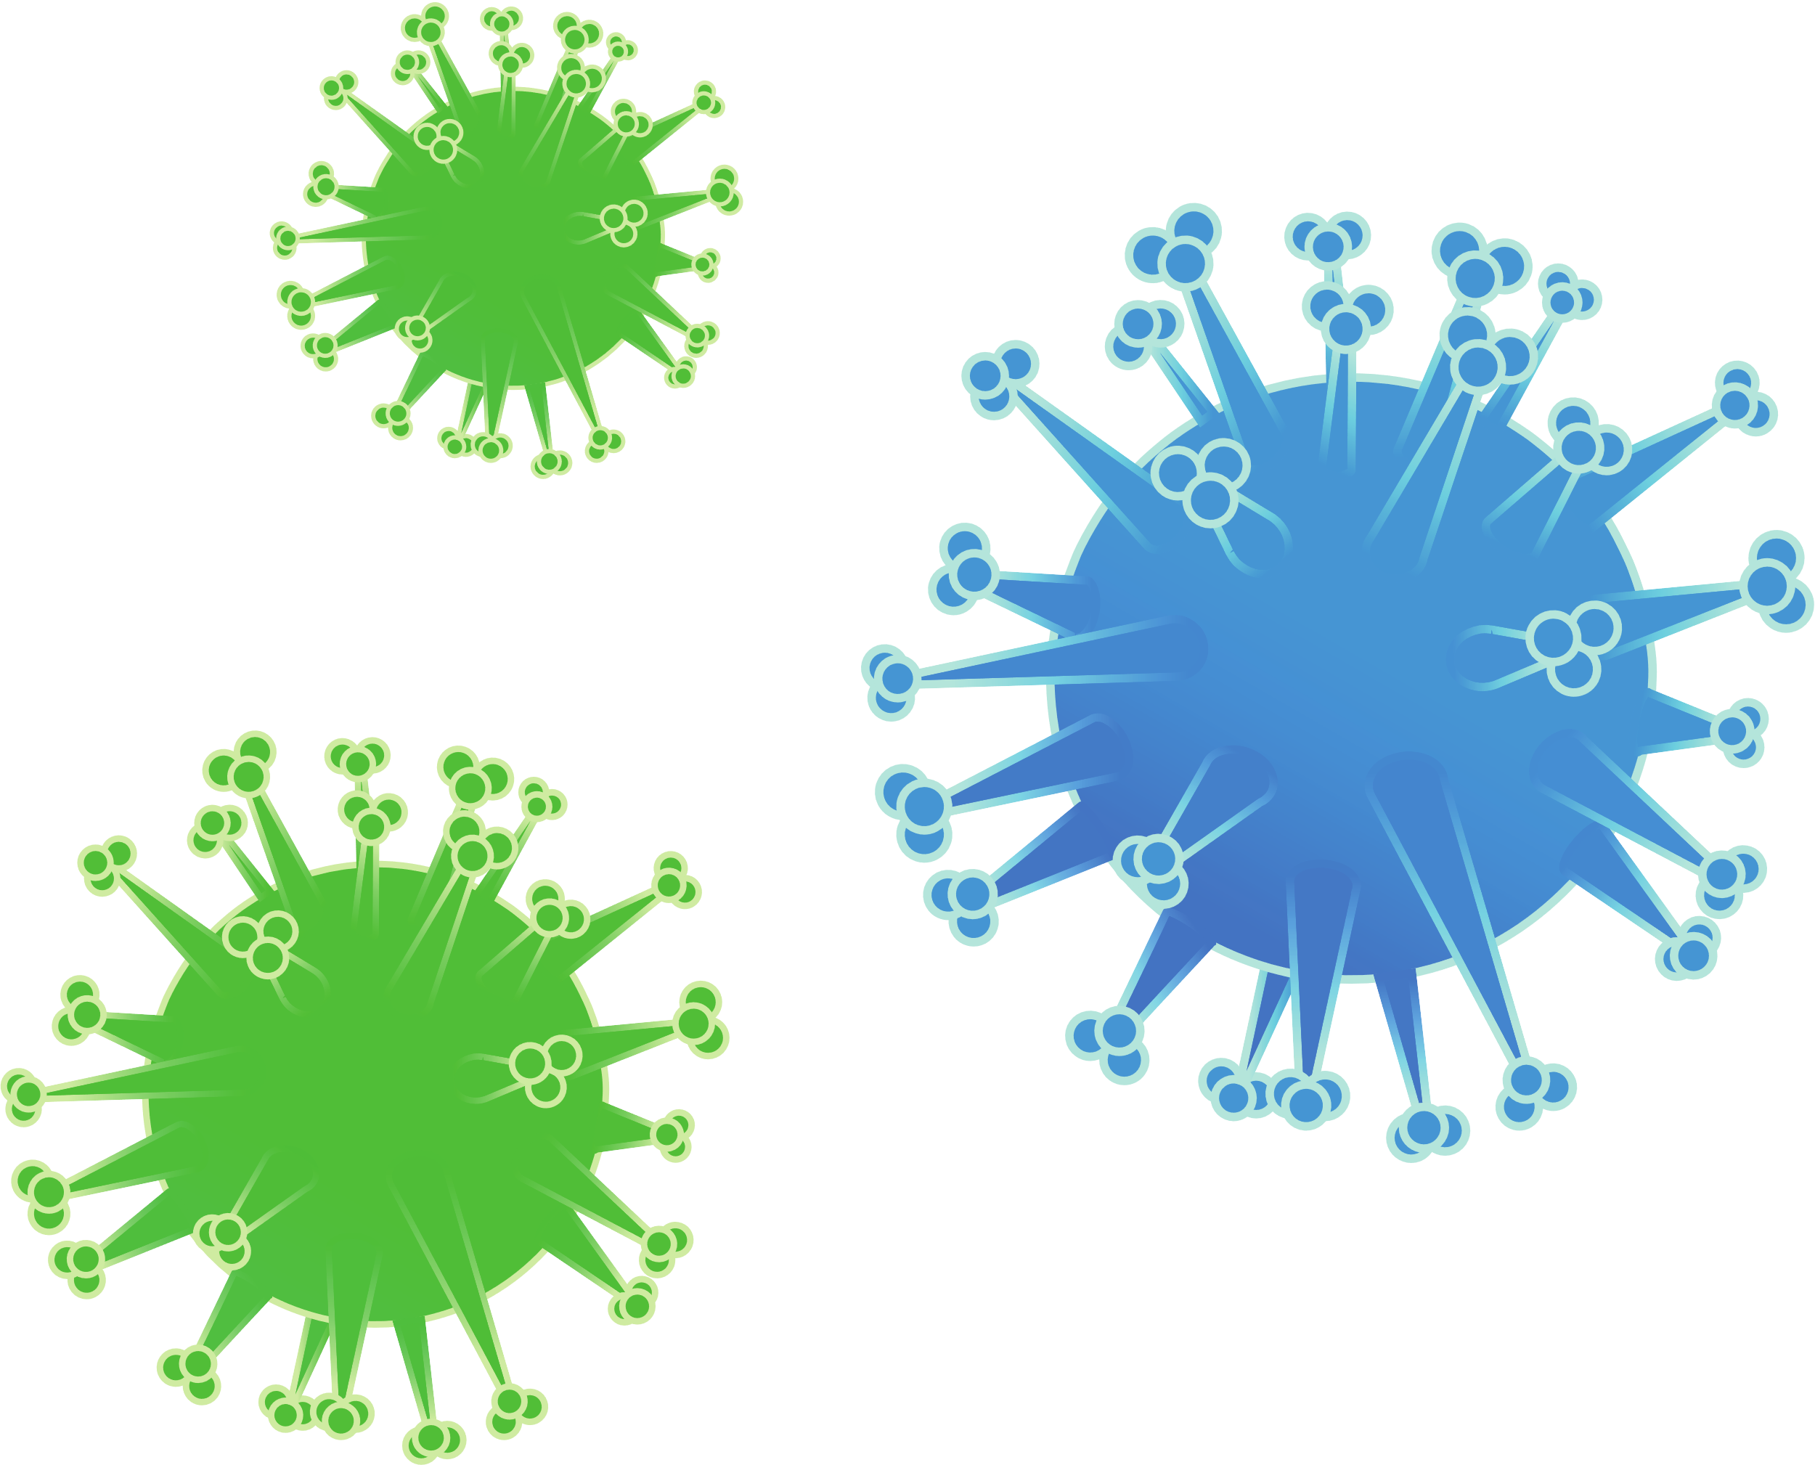



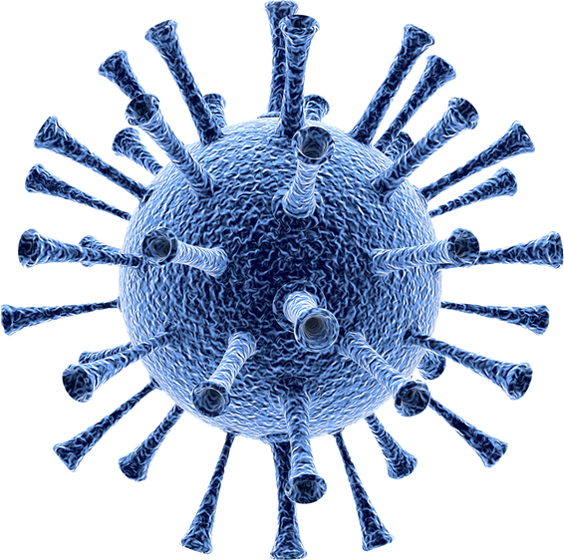

II. Ý NGHĨA ĐIỀU HÒA BIỂU HIỆN GENE
Điều hoà biểu hiện gene ở vi khuẩn giúp chúng có khả năng tự điều chỉnh quá trình trao đổi chất trong tế bào, chỉ có những sản phẩm cần thiết cho hoạt động sống của tế bào mới được tạo ra với hàm lượng phù hợp. Nhờ đó, vi khuẩn có thể đáp ứng với những thay đổi của môi trường.

Slide 26
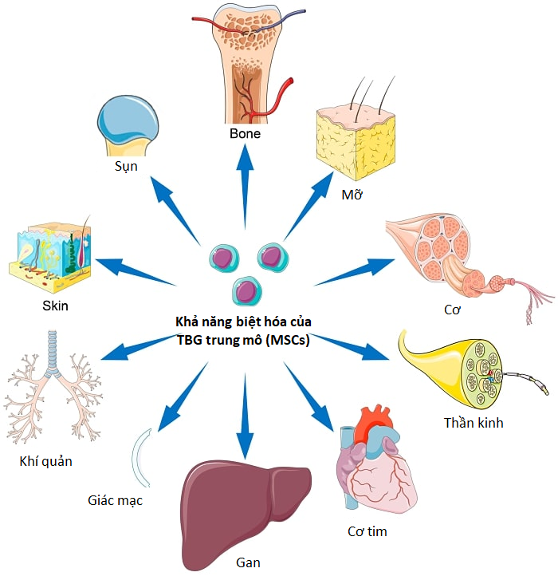
II. Ý NGHĨA ĐIỀU HÒA BIỂU HIỆN GENE
Ở sinh vật đa bào, các tế bào tuy có hệ gene giống nhau nhưng mỗi tế bào chỉ tổng hợp các protein đặc trưng quy định cấu trúc và chức năng cho từng loại tế bào. Kết quả của quá trình điều hoà biểu hiện gene giúp mỗi tế bào đi vào con đường biệt hoá đặc trưng hình thành nên các mô, cơ quan và hệ cơ quan chuyên hoá, cuối cùng hình thành cơ thể hoàn chỉnh.
Biệt hoá đặc trưng hình thành nên các mô, cơ quan và hệ cơ quan của tế bào

Slide 27
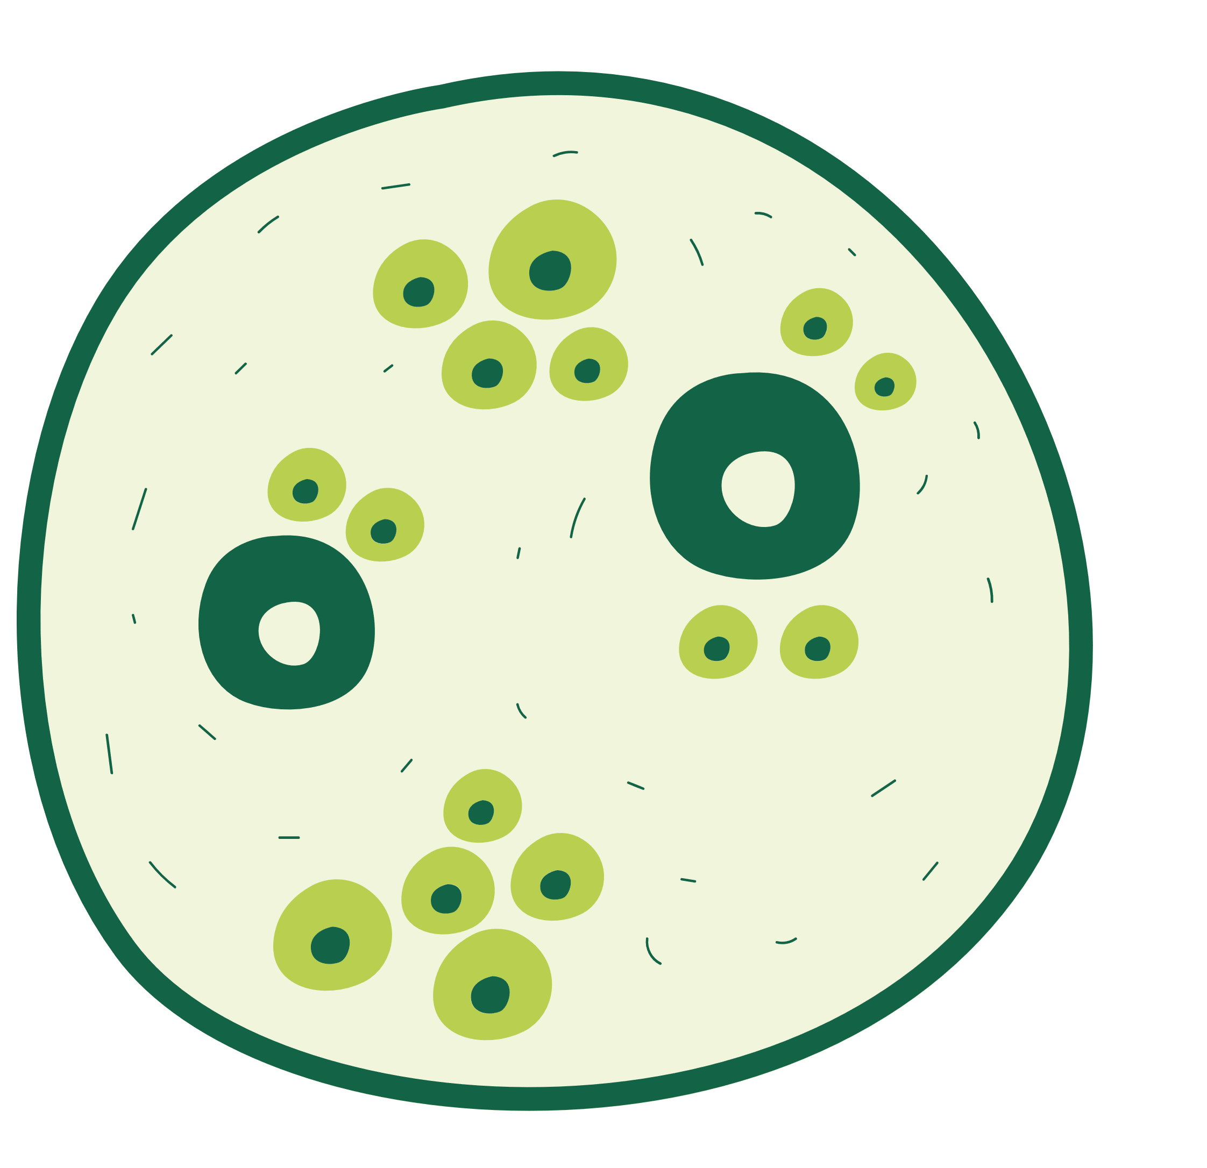

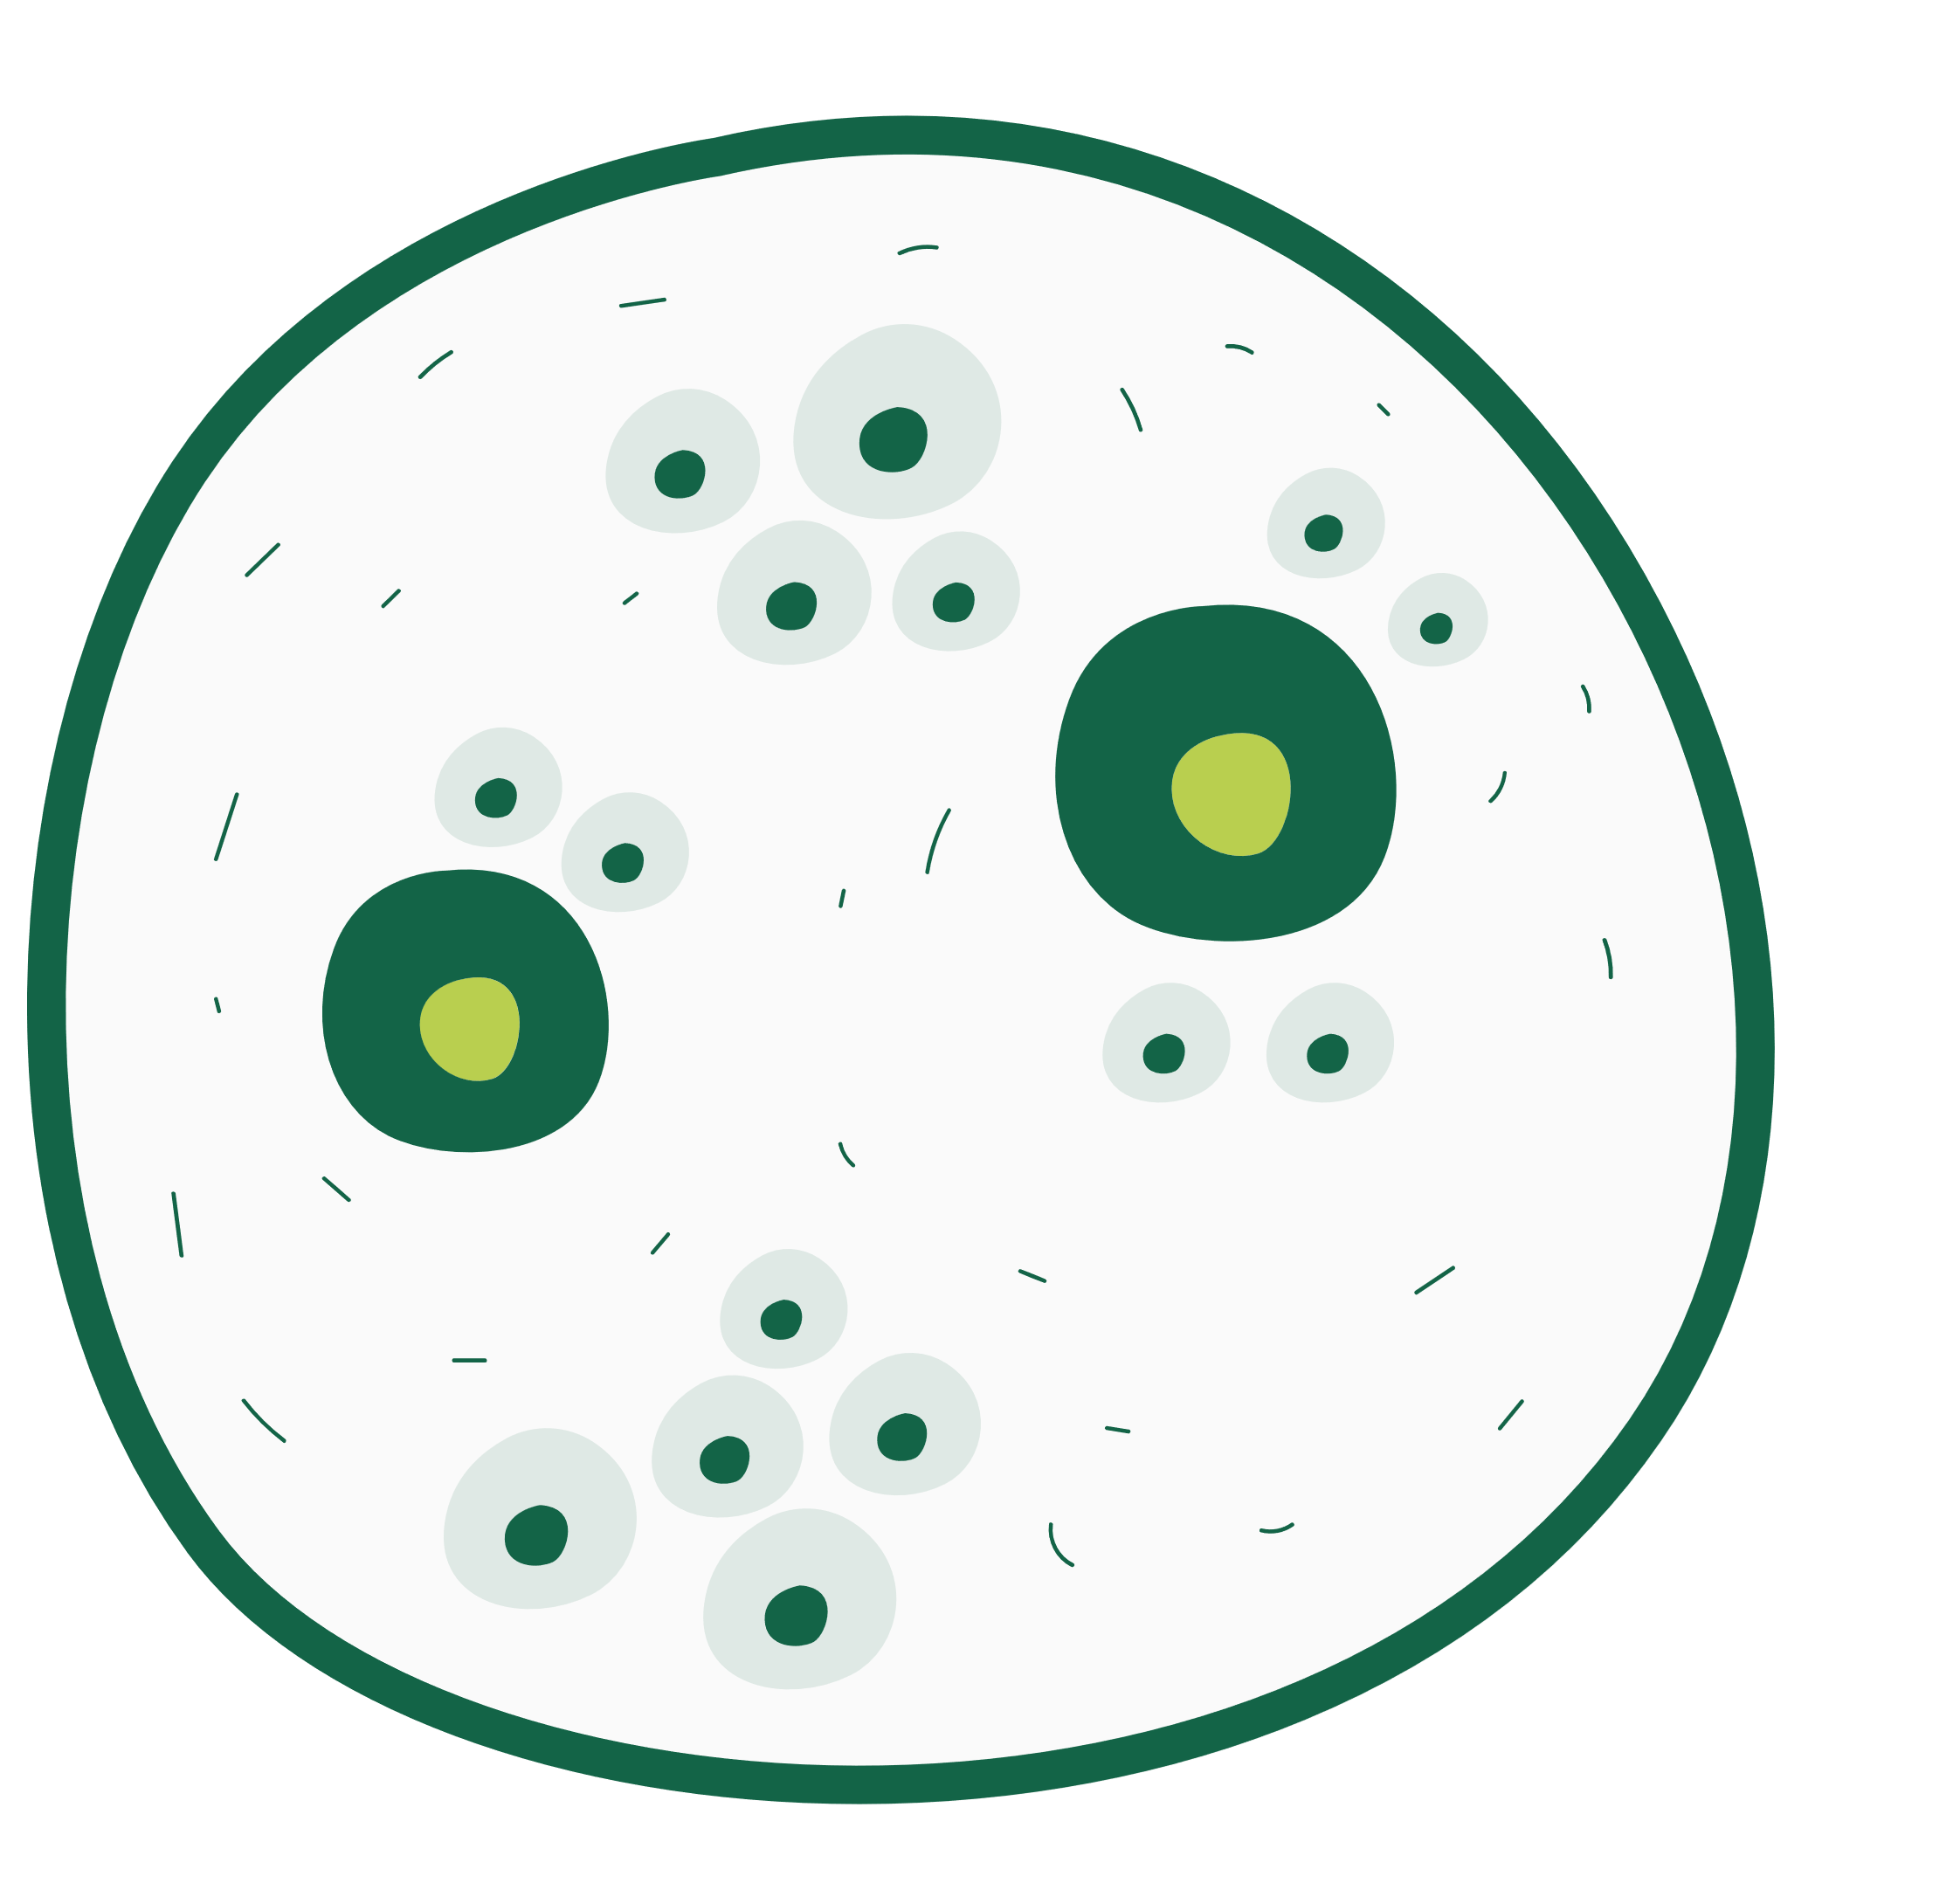


II. Ý NGHĨA ĐIỀU HÒA BIỂU HIỆN GENE
Sinh vật đa bào trải qua quá trình phát triển cá thể gồm nhiều giai đoạn phức tạp nối tiếp nhau, ở mỗi giai đoạn cần có sự biểu hiện hoặc không biểu hiện của các gene nhất định đảm bảo cho sự phát triển bình thường của cơ thể.

Slide 28
III. ỨNG DỤNG ĐIỀU HÒA BIỂU HIỆN GENE
Lĩnh vực (A) | Ứng dụng (B) | Vai trò (C)
1.Y – dược học | 1. Điều khiển quá trình phân chia và phân hóa của tế bào trong nuôi cấy mô tế bào thực vật thông qua việc sử dụng các loại hormone sinh trưởng với tỷ lệ tích hợp. Ví dụ sử dụng phối hợp 2 loại hormone auxin và xytokinin với tỷ lệ thích hợp để điều khiển sự phân hóa của mô sẹo. | 1. Giúp điều chỉnh tỉ lệ đực cái, điều chỉnh mức độ biểu hiện của tính trạng mong muốn để phù hợp với mục tiêu sản xuất.
2.Nông nghiệp | 2. Sản xuất các loại thuốc chữa các bệnh nguy hiểm ở người thông qua ức chế hoạt động hoặc sản phẩm của gene. Ví dụ sử dụng kháng thể đơn dòng tái tổ hợp trastuzumab có tác dụng liên kết với thụ thể HER2 nhằm ức chế sự biểu hiện quá mức của tế bào ung thư vú. | 2. Giúp tạo ra các mô hình tế bào phục vụ cho công tác nghiên cứu di truyền.
3.Công nghệ sinh học | 3. Nuôi cấy tế bào gốc trong môi trường chứa các chất điều hòa, biểu hiện các gene khác nhau để điều khiển quá trình biệt hóa của tế bào gốc thành tế bào mong muốn. Ví dụ mô hình hóa bệnh di truyền dựa vào biệt hóa tế bào gốc đa năng cảm ứng ở người ( hiPSC) phục vụ nghiên cứu cơ chế gây bệnh ở mức độ phân tử. | 3. Giúp điều trị các bệnh nguy hiểm ở người.
4.Nghiên cứu di truyền | 4. Điều khiển sự đóng hoặc mở của các gene trong quá trình sinh trưởng và phát triển ở sinh vật nhờ sử dụng hormone nhân tạo. Ví dụ xử lý cá rô phi bằng hormone 17 - α methyltestosterone ở giai đoạn bột cá sẽ có biểu hiện kiểu hình là con đực. | 4. Giúp kiểm soát quá trình nuôi cấy mô tế bào, góp phần quan trọng trong công tác nhân giống và tạo giống.
Đáp án:
A1-B2-C3.
A2-B4-C1
A3-B1-C4
A4-B3-C2
Học sinh đọc SGK + quan sát hình và hoạt động nhóm đôi ghép cột

Slide 29

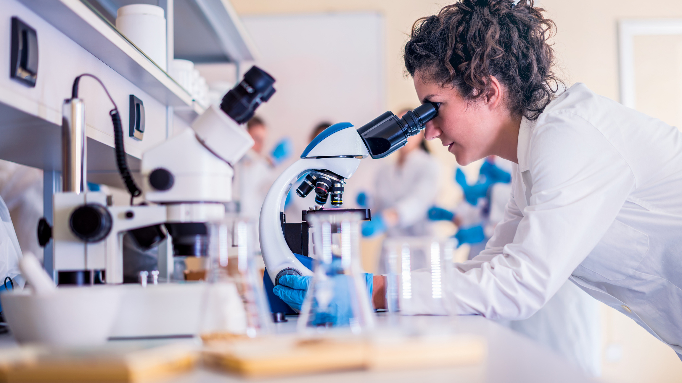

III. ỨNG DỤNG ĐIỀU HÒA BIỂU HIỆN GENE
Y – dược học: Sản xuất các loại thuốc chữa các bệnh nguy hiểm ở người thông qua ức chế hoạt động hoặc sản phẩm của gene.

Slide 30
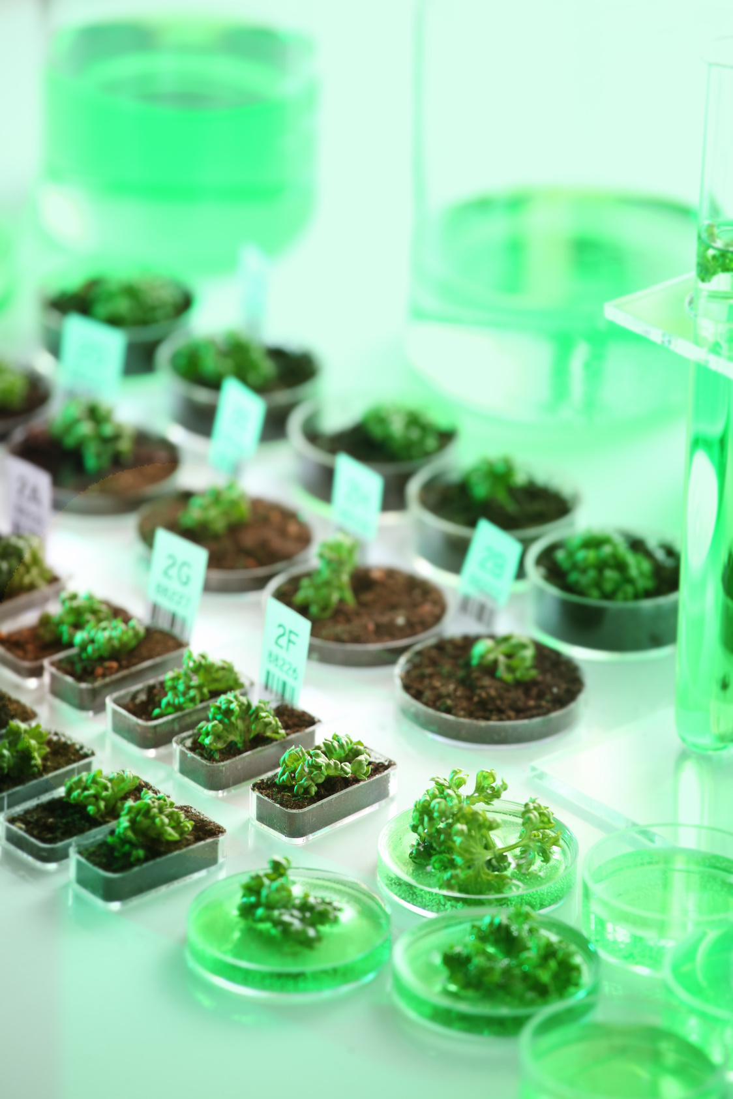

III. ỨNG DỤNG ĐIỀU HÒA BIỂU HIỆN GENE
Nông nghiệp: Điều khiển sự đóng hoặc mở của các gene trong quá trình sinh trưởng và phát triển ở sinh vật nhờ sử dụng hormone nhân tạo.

Slide 31
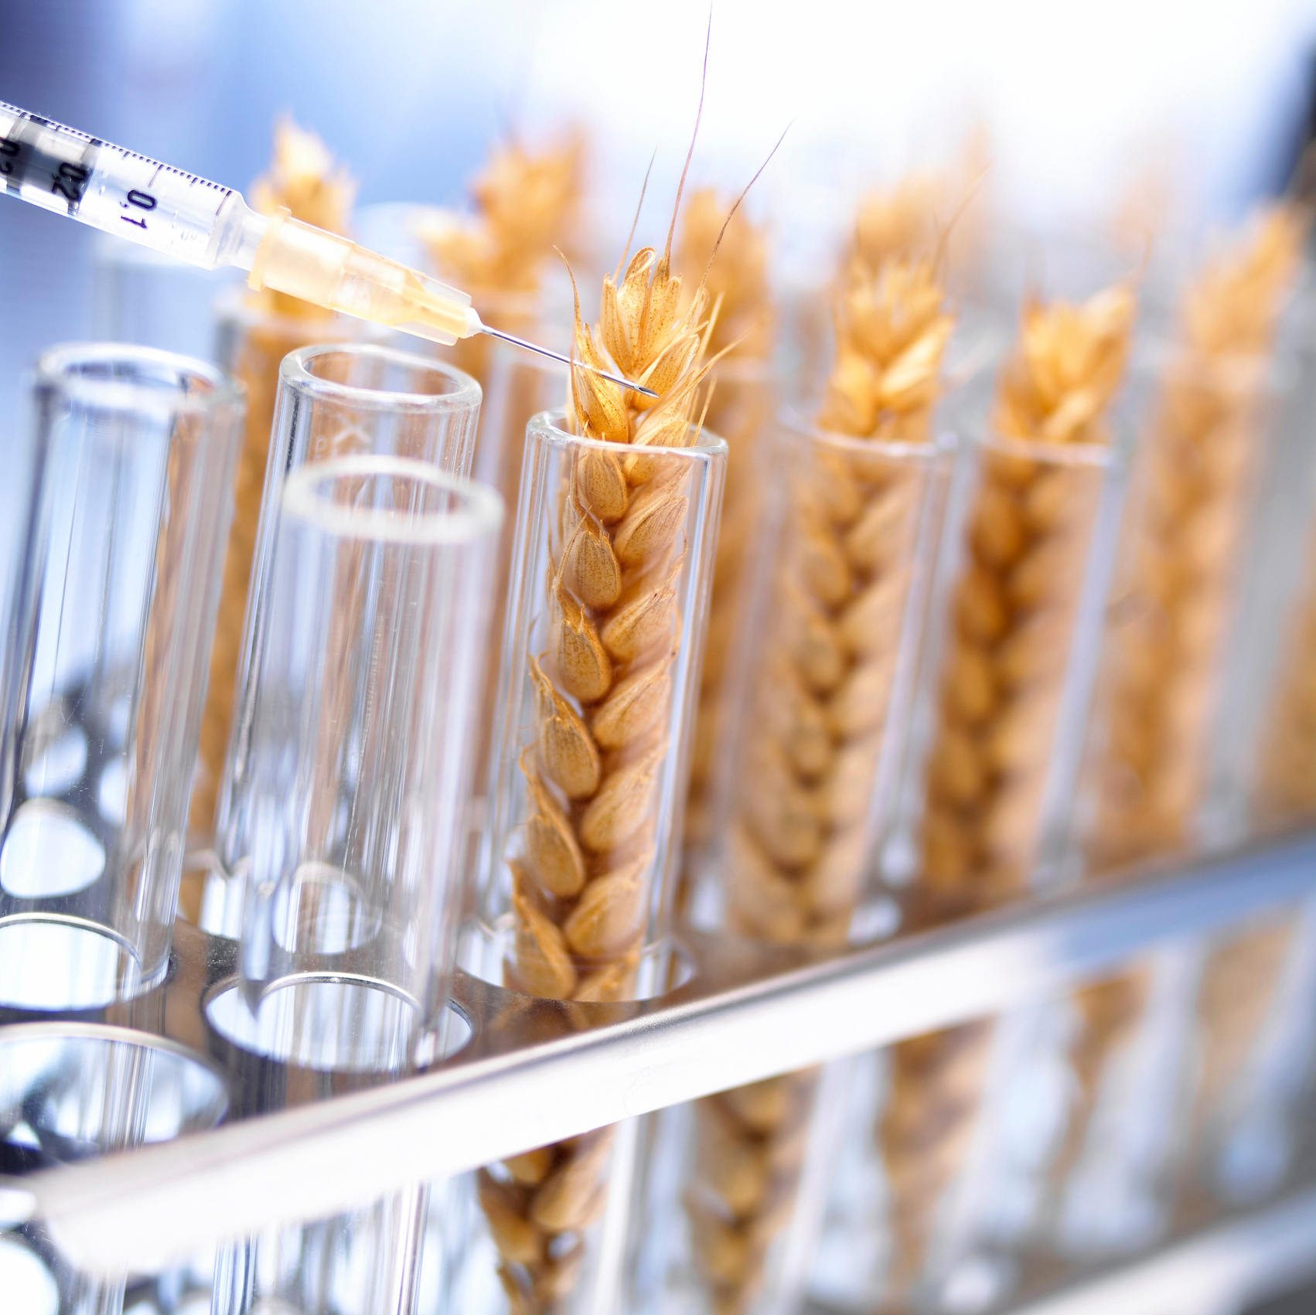

III. ỨNG DỤNG ĐIỀU HÒA BIỂU HIỆN GENE
Công nghệ sinh học: Điều khiển quá trình phân chia và phân hoá của tế bào trong nuôi cấy mô tế bào thực vật thông qua việc sử dụng các loại hormone sinh trưởng với tỉ lệ thích hợp.

Slide 32
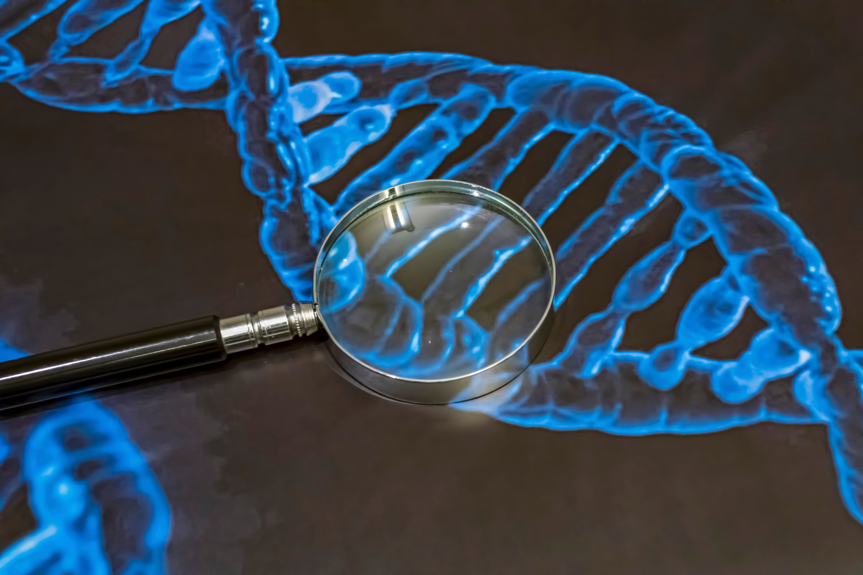

III. ỨNG DỤNG ĐIỀU HÒA BIỂU HIỆN GENE
Nghiên cứu di truyền:
Nuôi cấy tế bào gốc trong môi trường chứa các chất điều hoà biểu hiện các gene khác nhau để điều khiển quá trình biệt hoá của tế bào gốc thành tế bào mong muốn.

Slide 33


TÓM TẮT NỘI DUNG
Điều hòa biểu hiện gene là kiểm soát quá trình tạo ra sản phẩm của gene
Hệ thống lactose ở vi khuẩn E.Coli gồm: gene điều hòa (tạo ra protein ức chế điều hòa họa động của operon) và operon Lac (gồm vùng promoter, vùng operator và các gene mã hóa enzyme chuyển hóa và sử dụng đường lactose, các gene này có chung cơ chế điều hòa
Điều hòa biểu hiện gene đảm bảo cho tế bào có thể thích ứng với môi trường và quá trình phát triển bình thường của cá thể
Con người đã ứng dụng những hiểu biết về điều hòa biểu hiện gene trong nhiều lĩnh vực nhứ: nông nghiệp, y học,.... nhằm tạo ra nhiều sản phẩm phục vụ cho đời sống con người, điều trị bệnh do rối loạn dideuf hòa hoạt động gene gây ra.

Slide 34



LUYỆN TẬP
https://quizizz.com/join?gc=97695222

Slide 35
Cảm ơn đã lắng nghe

Slide 36
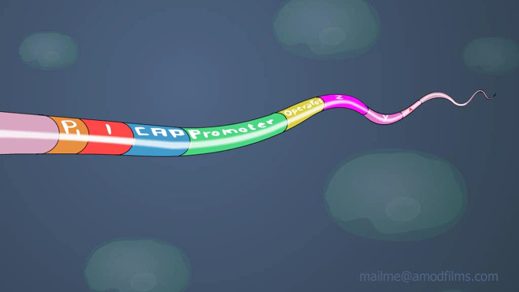
VIDEO số 1

